Slide 1




Client Peer-to-Peer per il gioco degli scacchi
Marco Barezzi
Marco Calvi
Ingegneria Informatica, Elettronica e delle Telecomunicazioni
Corso di Tecnologie Internet

Slide 2
Indice
Introduzione
Strutturazione del progetto
Librerie
Funzionalità e utilizzo

Slide 3
Client per giocare a scacchi
Connessione Peer-to-Peer
Database MySQL
Per il salvataggio degli utenti e delle partire tra di essi

Slide 4
Strutturazione del progetto
Framework JavaScript: React
Creazione di interfacce utente efficienti caratterizzate da uno «stato»:
permette di renderizzare nuovamente solo i componenti che hanno subito delle modifiche
STRUTTURA
Frontend
Backend

Slide 5
Frontend
Backend
Connessione tra i due Peer
User Interface (UI)
Interazioni con il server MySQL
Gestione richieste dai Client
Logica del loro alternarsi e le meccaniche di gioco
Meccanismo request-response

Slide 6
Librerie per frontend
PeerJS
React
React-Router-Dom
ReactIcons, React-Bootstrap, Material-UI
Creazione di Peer identificati con ID con connessione end-to-end
Creazione delle
User Interface
Responsabile dell’alternarsi delle User Interface
Librerie grafiche
per lo styling di component custom

Slide 7
Librerie per backend
ExpressJS
Sequelize
Framework per applicazioni web con cui viene istanziato il server
Per l’interazione con MySQL attraverso API compatibili

Slide 8
Altre librerie e software utili
Axios
Xampp
Nodemon
Realizzazione di richieste HTTP e ricezione delle risposte
Creazione del server MySQL e la sua gestione
Per il riavvio automatico del server Express ai cambiamenti nel backend

Slide 9

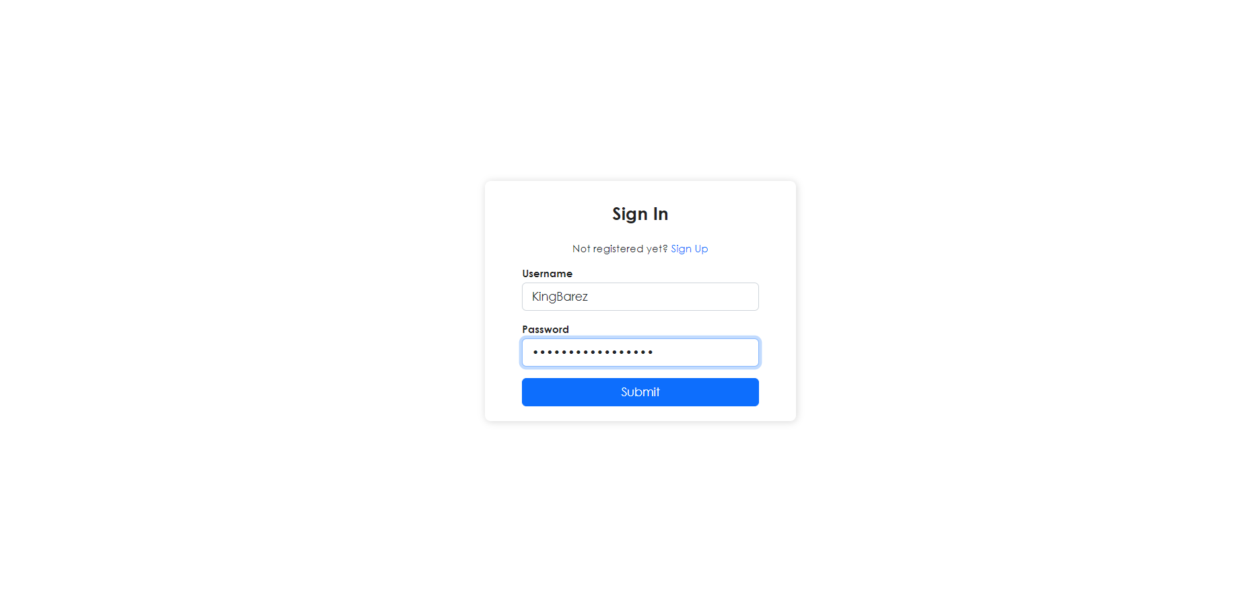
Pagina di login
Tasto registrazione nuovo utente con form di registrazione
Avvio del Client:
Autenticazione con inserimento di credenziali
Esito positivo:
Mostrata pagina principale del Client con informazioni personali e statistiche personali
Esito negativo:
Comunicazione dell’errore e reinserimento delle credenziali

Slide 10
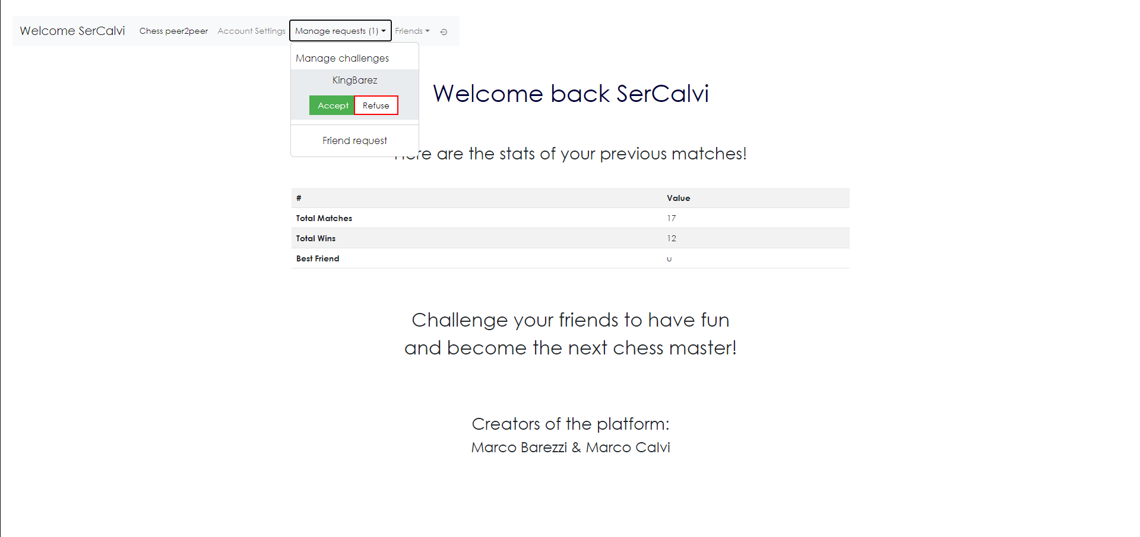
Homepage del Client
Visualizzazione richieste di amicizia e di sfida con menù a tendina
User Interface:
Barra di navigazione
Possibilità di sfidare un amico tra quelli online
Visualizzazione statistiche match

Slide 11
Barra di navigazione
Home
Cambio
credenziali
Gestione di notifiche di amicizia e di sfida
Sfidare un amico
Gestione amicizie
Logout

Slide 12
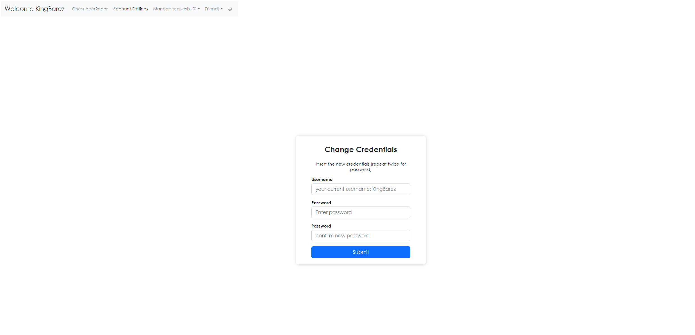
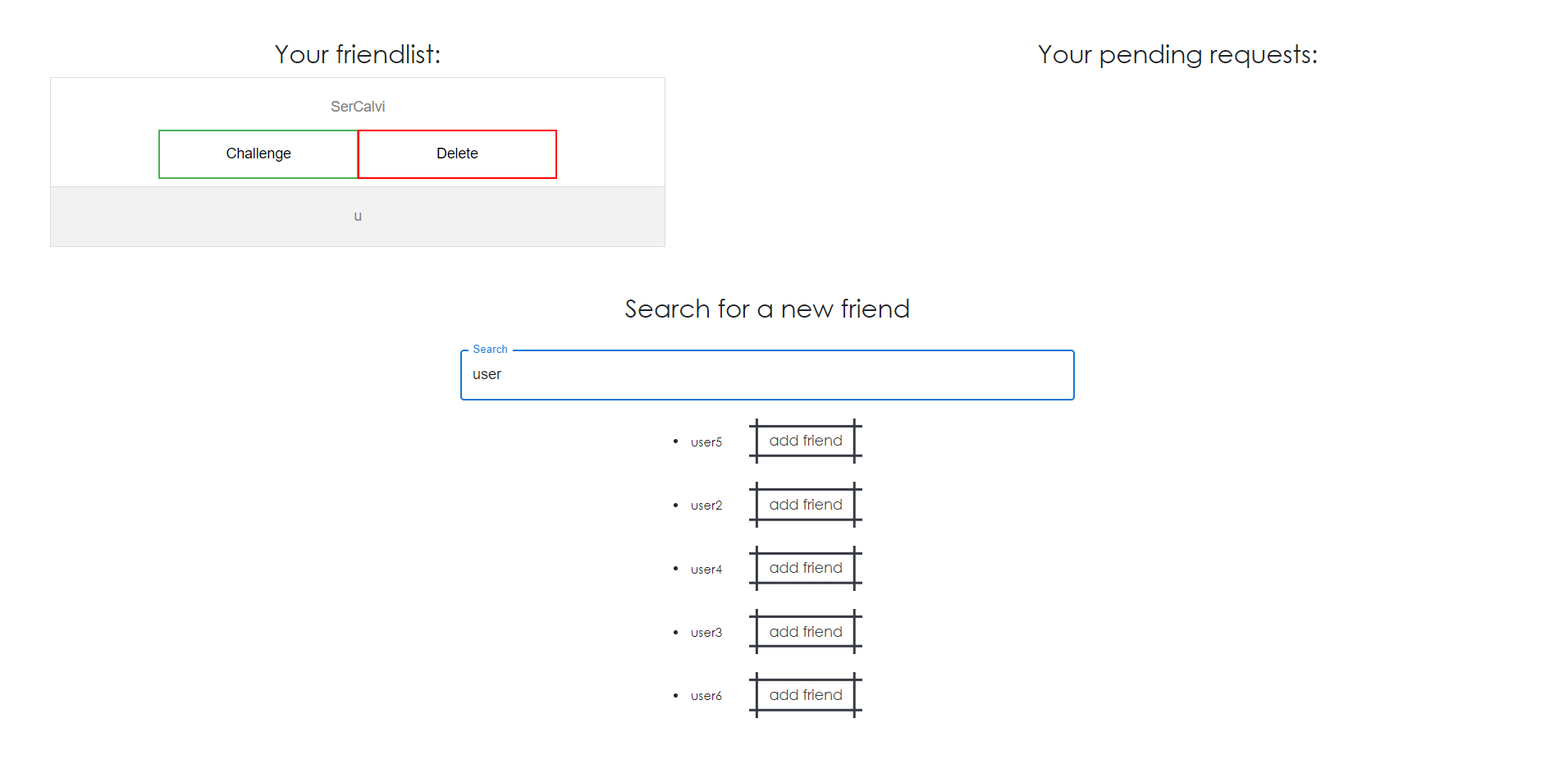
Cambio credenziali
Gestione delle amicizie

Slide 13
Creazione partita
Sfidante:
Sfidante rediretto a schermata di gioco
Attesa che l’amico accetti la partita
Creazione del Peer dell’username dell’utente con id della partita
Sfidato:
Accettazione di richiesta di sfida
Mostrata schermata di gioco
Creazione del Peer dell’username dell’utente con id della partita
Sfidante avvisato dell’accettazione della partita tramite alert di sistema
Connessione end-to-end

Slide 14
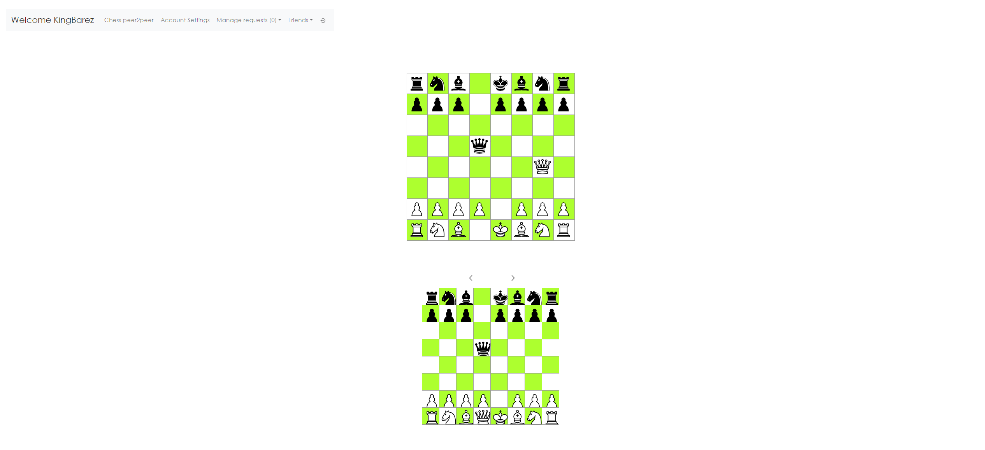
Schermata di gioco
Scacchiera di gioco:
Mosse possibili solo quelle realmente effettuabili secondo le regole degli scacchi e la situazione della scacchiera
Seconda scacchiera:
Per verificare gli stati precedenti della partita
Chat per lo scambio di messaggi tra i due giocatori

Slide 15
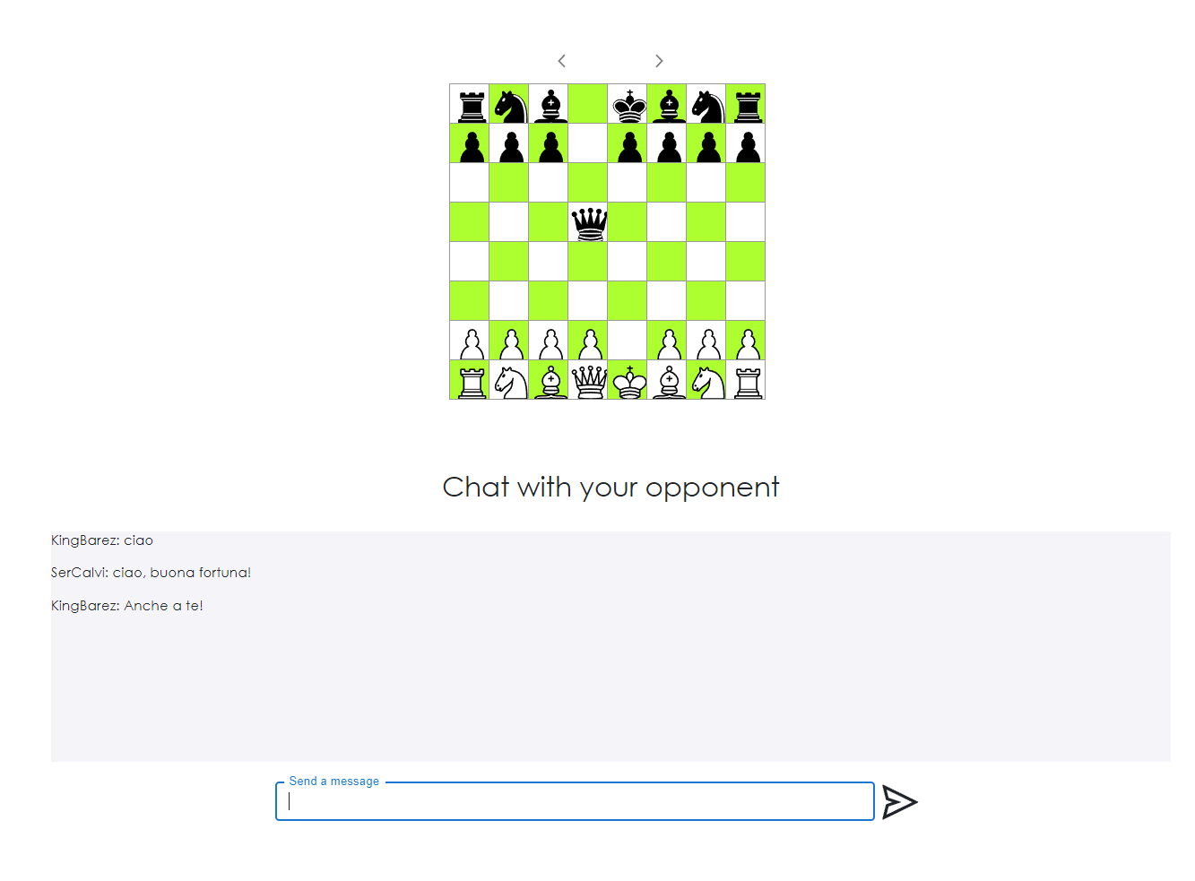
History e chat
Mosse:
passate inviando sulla connessione aperta lo stato aggiornato della scacchiera
Messaggi:
Scambiati in formato plain-text e aggiunti a una lista mappata su un contenitore

Slide 16
Grazie per l’attenzione
Marco Barezzi
Marco Calvi

